Slide 1



ProDiff: Progressive Fast Diffusion Model for High-Quality Text-to-Speech
ProDiff：高质量文本到语音的渐进快速扩散模型
2023年11月10日
朱涛
Huang R, Zhao Z, Liu H, et al. Prodiff: Progressive fast diffusion model for high-quality text-to-speech[C]//Proceedings of the 30th ACM International Conference on Multimedia. 2022: 2595-2605.

Slide 2

目录
01.研究背景
02.研究方法
03.实验和结果分析
04.总结

Slide 3
1.研究背景
文本到语音（TTS）旨在使用文本生成几乎与人类相似的音频，这在机器学习社区中引起了广泛的兴趣。
以前的神经TTS模型^{[1]}首先从文本中自回归生成梅尔频谱图，然后使用单独训练的声码器，从生成的梅尔频谱图合成语音。它们已经被证明可以产生高保真的音频样本，但却有昂贵的计算成本。
近年来，提出了非自回归方法^{[2]}来以令人满意的速度生成语音音频。然而，这些模型因其他问题而受到批评，例如，有限的样本质量或样本多样性。
[1]Naihan Li, Shujie Liu, Yanqing Liu, Sheng Zhao, and Ming Liu. 2019. Neural speech synthesis with transformer network. In Proceedings ofthe AAAIConference on Artificial Intelligence, Vol. 33. 6706–6713.
[2]Vadim Popov, Ivan Vovk, Vladimir Gogoryan, Tasnima Sadekova, and Mikhail Kudinov. 2021. Grad-tts: A diffusion probabilistic model for text-to-speech. In International Conference on Machine Learning. PMLR, 8599–8608.

Slide 4
1.研究背景
文本到语音（TTS）旨在使用文本生成几乎与人类相似的音频，这在机器学习社区中引起了广泛的兴趣。
以前的神经TTS模型^{[1]}首先从文本中自回归生成梅尔频谱图，然后使用单独训练的声码器，从生成的梅尔频谱图合成语音。它们已经被证明可以产生高保真的音频样本，但却有昂贵的计算成本。
近年来，提出了非自回归方法^{[2]}来以令人满意的速度生成语音音频。然而，这些模型因其他问题而受到批评，例如，有限的样本质量或样本多样性。
在文本到语音合成中，作者的目标主要有三个方面：
高质量：为了提高合成语音的自然度，模型应该捕捉自然语音中的细节（两个相邻谐波之间的 频率槽，清音帧和高频部分）。
快速：在考虑实时语音合成时，高生成速度至关重要。这对所有高质量的神经合成器提出了挑战。
多样化：为了防止合成语音在生成长语音时过于沉闷和乏味，模型应当能够减少模式崩溃并避免单峰预测。
[1]Naihan Li, Shujie Liu, Yanqing Liu, Sheng Zhao, and Ming Liu. 2019. Neural speech synthesis with transformer network. In Proceedings ofthe AAAIConference on Artificial Intelligence, Vol. 33. 6706–6713.
[2]Vadim Popov, Ivan Vovk, Vladimir Gogoryan, Tasnima Sadekova, and Mikhail Kudinov. 2021. Grad-tts: A diffusion probabilistic model for text-to-speech. In International Conference on Machine Learning. PMLR, 8599–8608.

Slide 5
1.研究背景
去噪扩散概率模型（DDPMs）^{[1]}是一类新兴的生成模型，它们在图像和音频合成方面展现出了卓越的性能。然而，目前语音合成中DDPM的发展受到两个主要挑战的阻碍：
(1)目前主流的扩散文本到语音合成模型需要通过打分匹配目标来估计数据密度的梯度，这通常需要数百次迭代才能保证高质量的合成。这一点限制了模型在现实世界中的部署。
(2)当减少细化迭代的次数时，由于复杂的数据分布，扩散模型在模型收敛方面会表现出明显的退化。因此，原始的去噪模型不能生成确定性的值，导致在梅尔频谱图中产生模糊和过度平滑的预测。
为了解决这些问题，文章提出了ProDiff模型，并介绍了两项关键技术：利用基于生成器的参数化来加速采样和通过知识蒸馏在目标侧减少数据方差。
[1]Jonathan Ho, Ajay Jain, and Pieter Abbeel. 2020. Denoising diffusion probabilistic models. Proc. of NeurIPS.

Slide 6
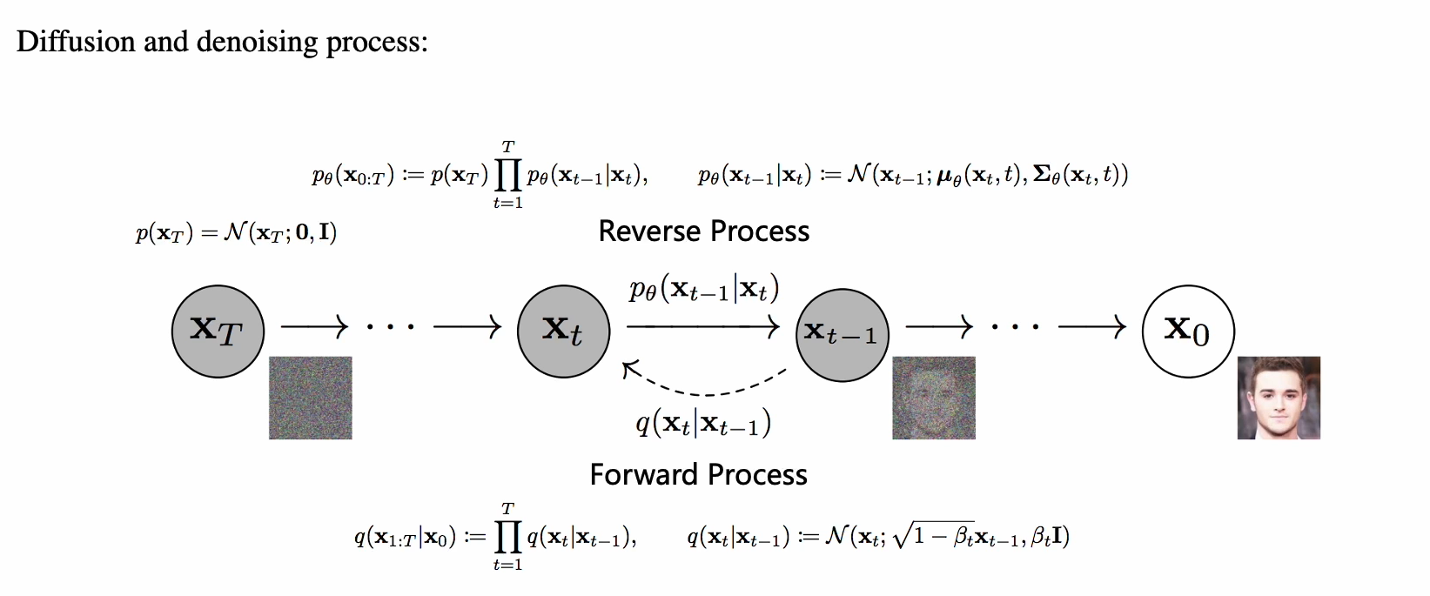
1.研究背景
Huang R, Zhao Z, Liu H, et al. Prodiff: Progressive fast diffusion model for high-quality text-to-speech[C]//Proceedings of the 30th ACM International Conference on Multimedia. 2022: 2595-2605.

Slide 7


2.研究方法---扩散模型参数化
(1)基于梯度的方法
在基于梯度的扩散模型中，高样本质量的保证通常以数百到数千个去噪步骤为代价，因此巨大的计算成本阻碍了其在现实世界的文本到语音部署中的应用。
(2)基于生成器的方法
通过神经网络f_{𝜃}直接预测x₀来参数化去噪模型。这些基于生成器的方法在加速从复杂分布中进行采样方面具有优势。
Huang R, Zhao Z, Liu H, et al. Prodiff: Progressive fast diffusion model for high-quality text-to-speech[C]//Proceedings of the 30th ACM International Conference on Multimedia. 2022: 2595-2605.

Slide 8
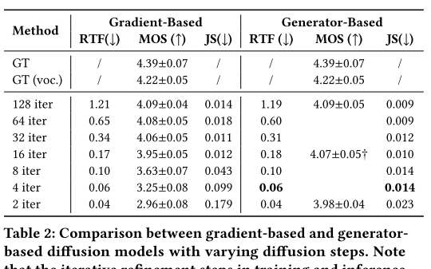
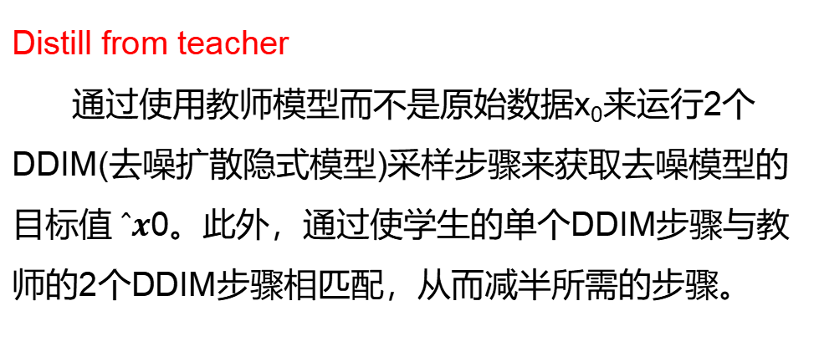
2.研究方法---知识蒸馏
Select a teacher
根据研究发现，基于4步生成器的扩散模型在感知质量和采样速度之间取得了适当的平衡。因此，选择了一个基于生成器的扩散模型𝜃以4个扩散步骤作为教师。
Distill from teacher
通过使用教师模型而不是原始数据x₀来运行2个DDIM(去噪扩散隐式模型)采样步骤来获取去噪模型的目标值 $ˆx$0。此外，通过使学生的单个DDIM步骤与教师的2个DDIM步骤相匹配，从而减半所需的步骤。

Slide 9
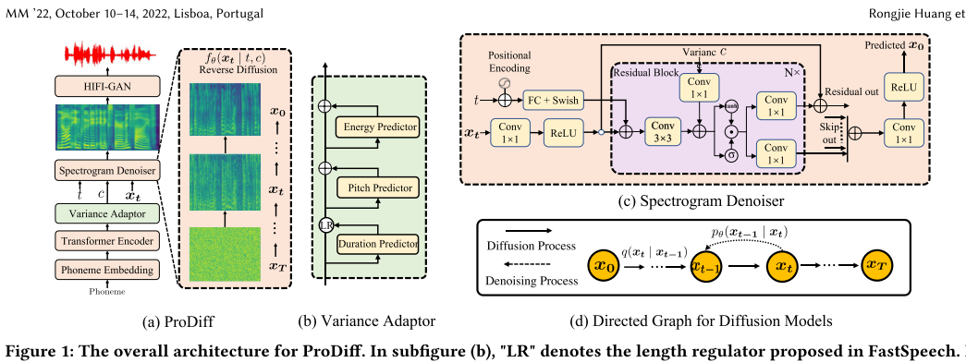
2.研究方法---ProDiff
Huang R, Zhao Z, Liu H, et al. Prodiff: Progressive fast diffusion model for high-quality text-to-speech[C]//Proceedings of the 30th ACM International Conference on Multimedia. 2022: 2595-2605.

Slide 10
3.实验和结果分析---数据
为了与其他竞争方法进行公平和可重复的比较，使用LJSpeech数据集^{[1]}。LJSpeech包含了来自一个女性说话者总计大约24小时的13,100段音频剪辑,采样率为22050 Hz。
使用开源的字形-音素转换工具将文本序列转换为音素序列。按照通常的做法，对语音和文本数据进行预处理：
1）提取FFT大小为1024，跳数为256，窗口大小为1024个样本的频谱图;
2）将其转换为具有80个频率箱的mel频谱图;
3）提取F0（基频）
[1]K. Ito and L. Johnson, “The LJ speech dataset,” 2017. [Online]. Available: https://keithito.com/LJ-Speech-Dataset

Slide 11
3.实验和结果分析---模型
Tacotron 2: 传统的自回归文本到语音模型，它按顺序生成语音，每次生成一个音频片段。
FastSpeech 2: 一种流行的非自回归文本到语音模型，它可以并行生成语音，提高了合成速度。
GANSpeech: 利用生成对抗网络（GAN）的文本到语音模型，它通过对抗过程提高生成语音的自然度。
Glow-TTS: 一种使用正规化流和单调对齐搜索的文本到语音模型，它在生成语音时可以更好地控制语音的节奏和音调。
Grad-TTS: 一种去噪扩散概率模型，它通过多个步骤逐渐从噪声生成清晰的语音。
DiffSpeech: 文章提出的方法
Huang R, Zhao Z, Liu H, et al. Prodiff: Progressive fast diffusion model for high-quality text-to-speech[C]//Proceedings of the 30th ACM International Conference on Multimedia. 2022: 2595-2605.

Slide 12
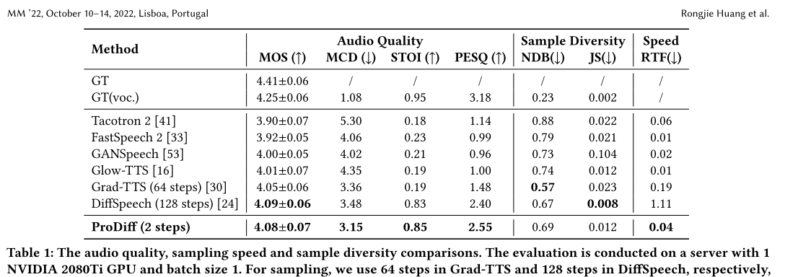
3.实验和结果分析---性能评估
Huang R, Zhao Z, Liu H, et al. Prodiff: Progressive fast diffusion model for high-quality text-to-speech[C]//Proceedings of the 30th ACM International Conference on Multimedia. 2022: 2595-2605.

Slide 13
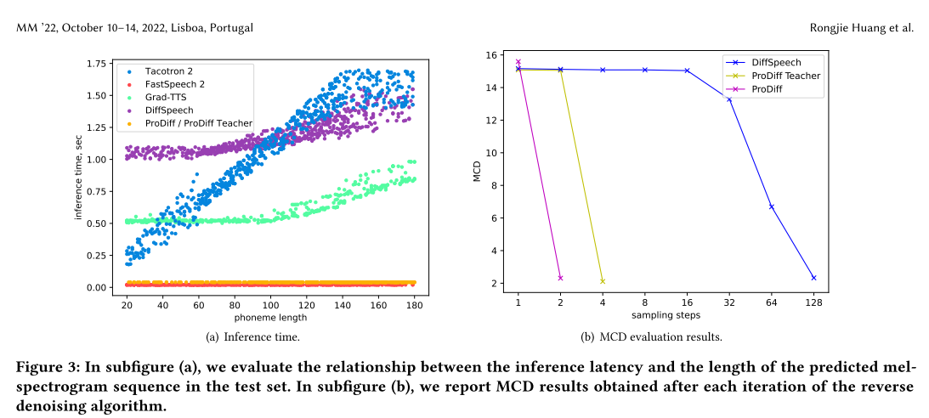
3.实验和结果分析---性能评估
Huang R, Zhao Z, Liu H, et al. Prodiff: Progressive fast diffusion model for high-quality text-to-speech[C]//Proceedings of the 30th ACM International Conference on Multimedia. 2022: 2595-2605.

Slide 14
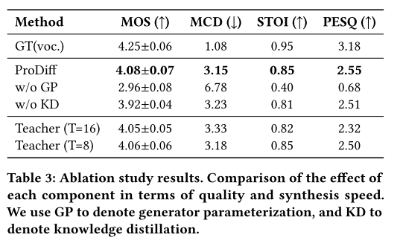
3.实验和结果分析---Ablation实验
GP 代表生成器参数化
KD 代表知识蒸馏
在有限的扩散迭代中，如果不使用基于生成器的扩散参数化而改用基于梯度的参数化，会明显降低感知质量。ProDiff通过直接预测干净数据来避免在减少反向迭代时显著降低感知质量。
如果去除知识蒸馏机制，直接使用干净数据作为训练目标，会导致模糊和过度平滑的预测，这证明了所提出的蒸馏在减少数据方差和促进模型收敛方面的有效性和效率。

Slide 15
4.总结
对扩散模型参数化的初步研究发现，以往基于梯度的tts模型需要数百次迭代才能保证较高的样本质量，这对加速采样提出了挑战。
ProDiff通过直接预测干净数据的方式对去噪模型进行参数化，以避免在减少反向迭代时感知质量显著下降。
ProDiff采用教师合成的Mel-谱图作为目标，减少了数据的方差，并作了较强的预测，从而将ProDiff从N步教师的行为中知识蒸馏出来，形成了一个新的N/2步模型，进一步大幅减少了采样时间。
实验结果表明，ProDiff只需2次迭代就可以合成高保真Mel-谱图，同时保持了与使用数百个步骤的最先进模型相比的样品质量和多样性。ProDiff首次使得扩散模型对交互式、实时世界的文本到语音具有低计算成本的适用性。
Huang R, Zhao Z, Liu H, et al. Prodiff: Progressive fast diffusion model for high-quality text-to-speech[C]//Proceedings of the 30th ACM International Conference on Multimedia. 2022: 2595-2605.

Slide 16
谢谢聆听

